Slide 1
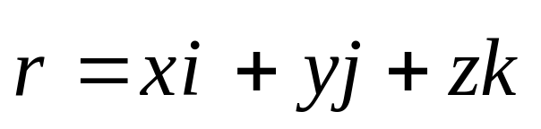
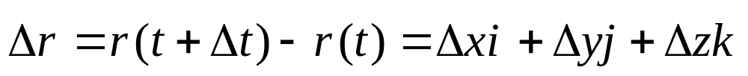
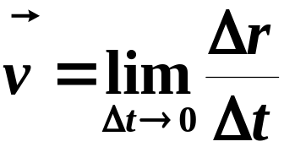
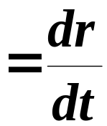
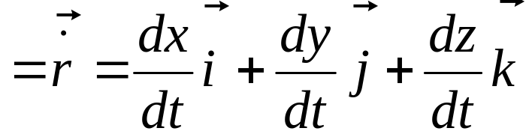
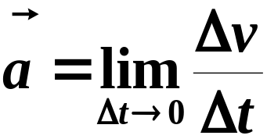
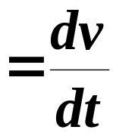
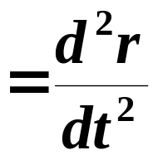
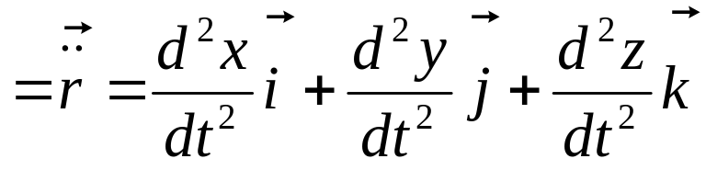
回 顾
位置矢量：描述质点在空间的位置情况。
位移：描述质点位置的改变情况
速度：描述质点位置变动的快慢和方向
加速度：描述质点速度的变化情况

Slide 2
1.3 直线运动
1.3.1 直线运动的定义
1.3.2 直线运动的运动学公式
1.3.3 例题分析

Slide 3





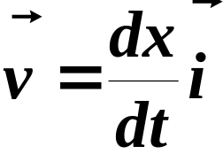
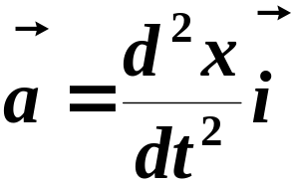
1.3.1 直线运动的定义
质点在一条确定的直线上的运动称之为直线运动.
质点P 的位置矢量为
质点P 的位移为
质点P 的速度为
质点P 的加速度为
方向？

Slide 4

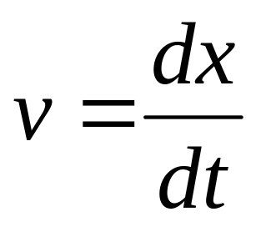
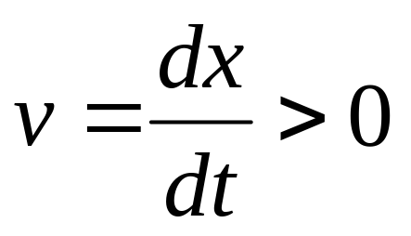
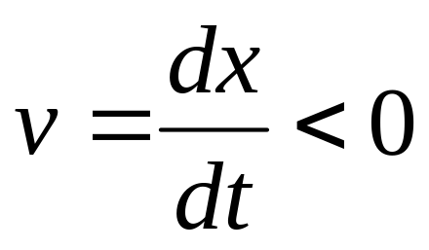
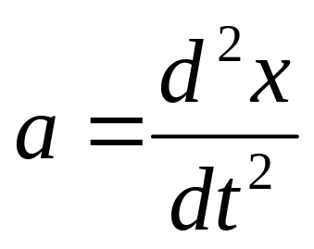
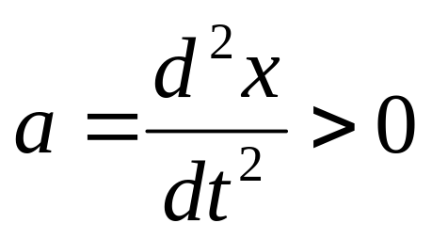
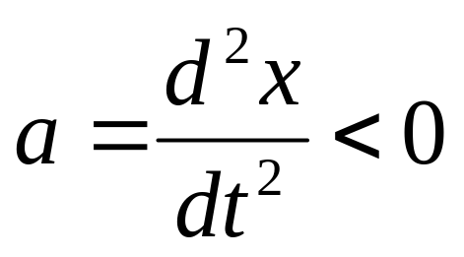
若 与ox轴正向相同
相反
各矢量的方向可用相应的代数量的正负号表示。
代数量的绝对值表示其大小，正负号表示其方向。
中学物理的表示方法

Slide 5


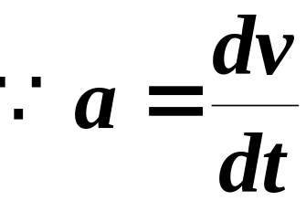
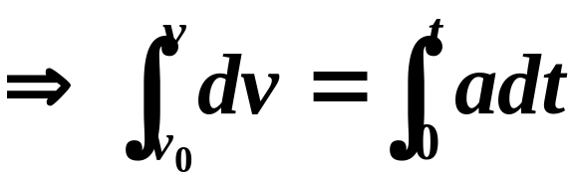

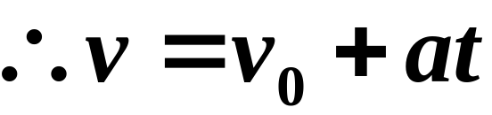
1.3.2 直线运动的运动学公式
假定质点沿x 轴作匀加速直线运动，加速度a 不随时间变化，初位置为 ，初速度为 ，则
任意时刻的速度为多少？
任意时刻的位置为多少？

Slide 6
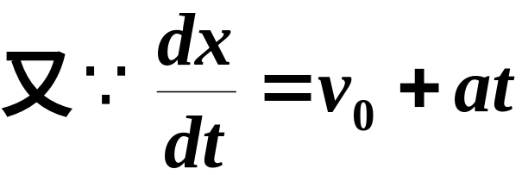

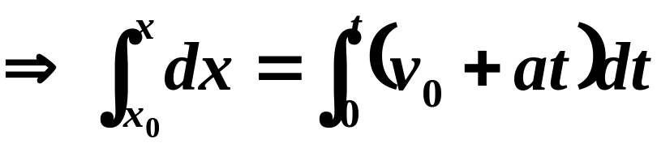
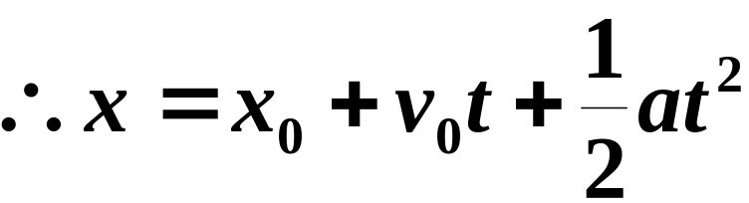
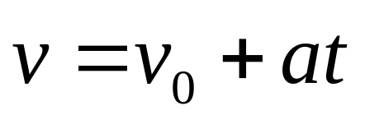
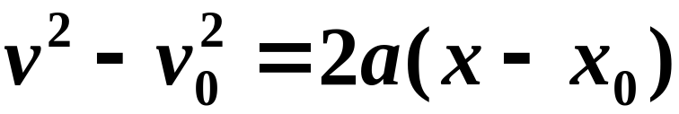
由直线运动速度公式和位移公式消去时间参数可得

Slide 7


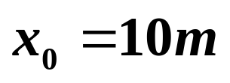
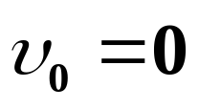
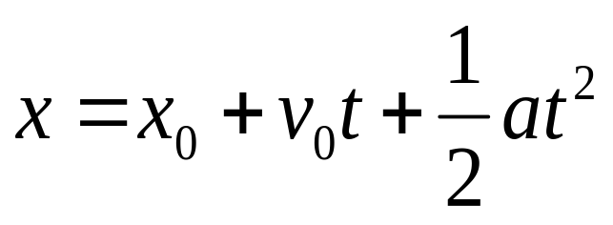
1.3.3 例题分析
一质点沿x 轴运动时，它的加速度为 ，已知 时，质点位于 处，初速度 ，试求其位置和时间的关系式。
代公式？
错！不是匀加速运动！

Slide 8



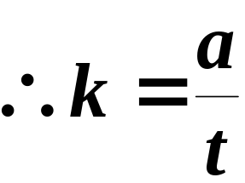
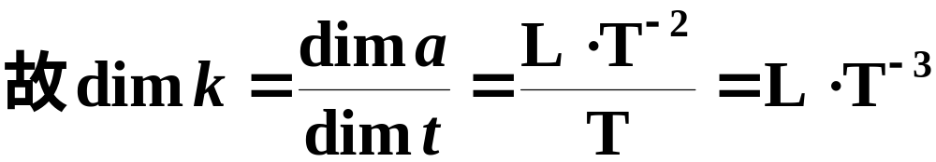
1.3.3 例题分析
一质点沿x 轴正向运动时，它的加速度为 ，若采用国际单位制（SI），则式中常数k 的单位（即量纲）是什么？当 时， . 试求质点的速度和质点的运动方程.
解

Slide 9
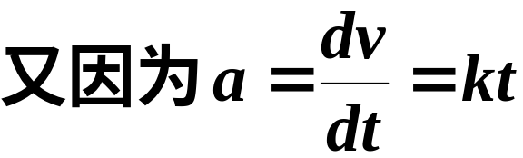
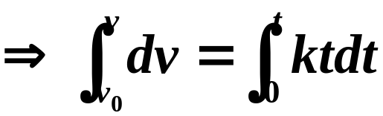

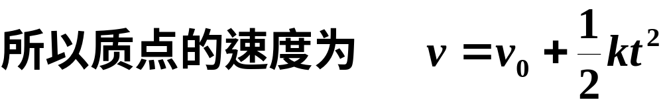
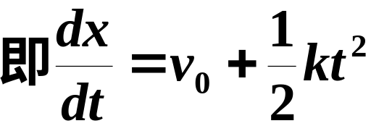
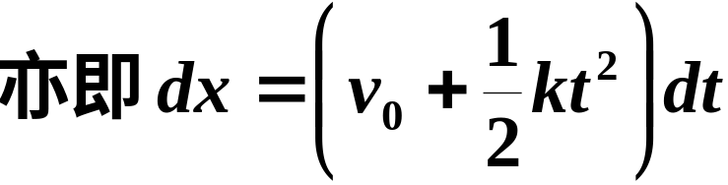
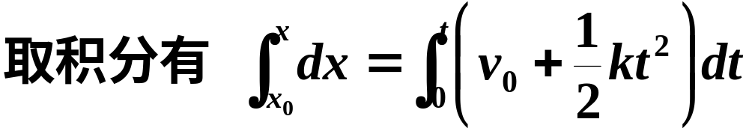
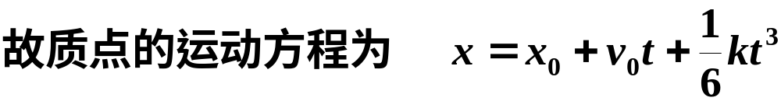

Slide 10
1.4 平面曲线运动
1.4.1 抛体运动
1.4.2 圆周运动
1.4.3 例题分析

Slide 11

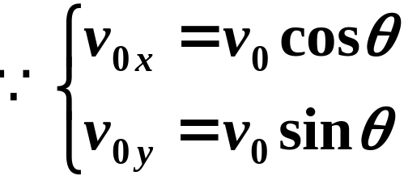


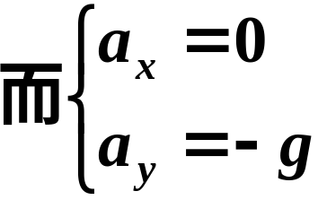


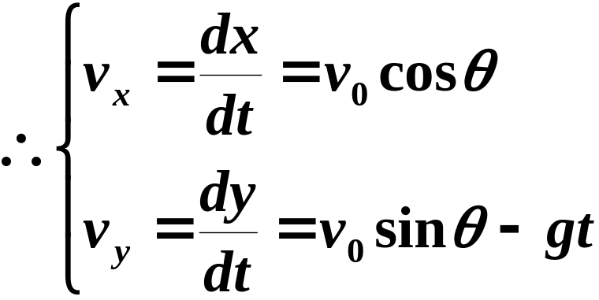

1.4.1 抛体运动
物体在任意时刻的速度？任意时刻的位置？

Slide 12
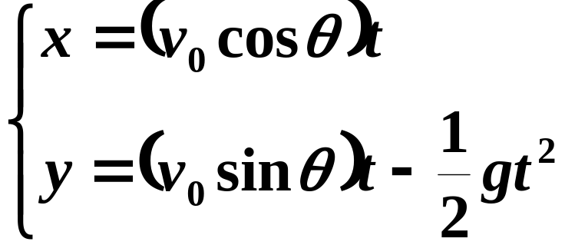
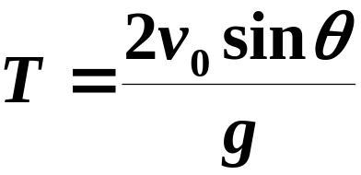
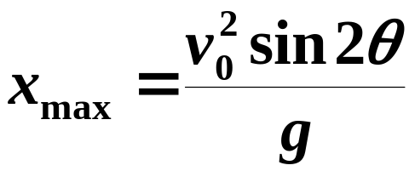
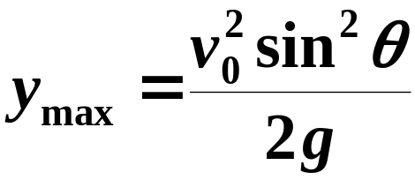
物体在空中飞行回落到抛出点高度时所用的时间为
飞行的射程（即回落到与抛出点的高度相同时所经过的水平距离）为
飞行的射高（即高出抛射点的距离)为

Slide 13


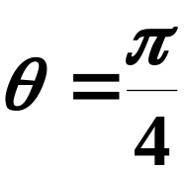
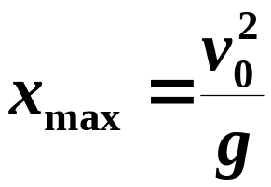
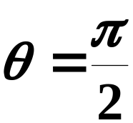

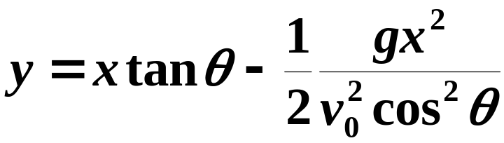
讨论：
若 ，则 ， 此时为平抛运动；
若 ，则 ，此时射程最大；
若 ，则 ，此时为竖直抛体运动.
抛体运动的轨迹方程为

Slide 14
1.4.2 圆周运动
1. 圆周运动的定义
在确定的平面上质点的运动轨迹为圆周的运动称之为圆周运动.
2. 圆周运动的加速度

Slide 15





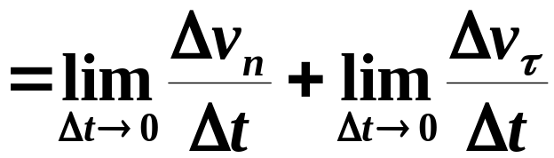


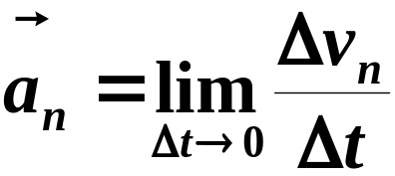







如图所示. 由加速度的定义可得:
法向加速度
切向加速度
总加速度

Slide 16











Slide 17




总之, 圆周运动的加速度可归纳如下：

Slide 18











3. 圆周运动的角量描述
角位置：
角量运动方程
角位移：
方向
平均角速度：
角速度：
角加速度：
匀速圆周运动
匀加速圆周运动？

Slide 19












角量运动学方程
角量与线量的关系

Slide 20

小 结
一、直线运动
匀加速直线运动方程
二、抛物线运动

Slide 21







三、圆周运动
1、线量描述
线速度
方向沿切向
切向加速度
方向沿切向
法向加速度
方向指向圆心
线加速度
2、角量描述
角位置
角速度
角加速度

Slide 22




3、线量与角量的关系

Slide 23


1.4.3 例题分析
1.一人乘摩托车跳越一个大矿坑，他以与水平成方向22.5°夹角的初速度 从西边起跳，准确地落在坑的东边 .已知东边比西边低70m，忽略空气阻力，取 ，问：
（1）矿坑有多宽，他飞越的时间有多长？
（2）他在东边落地时的速度多大？速度与
水平面的夹角多大？

Slide 24






解 据题意建立坐标系如图所示.
（1）若以摩托车和人作为一质点，则其
运动速度为

Slide 25





运动方程为
当达东边落地时 ，有
所以，

Slide 26




（2）在东边落地时 ，其速度为
于是落地点速度的量值为
此时落地点速度与水平面的夹角为

Slide 27





2. 已知某质点的运动方程为
试求：（1） 时切向加速度和法向加速的大小；（2） 时的曲率半径.
解 （1）
所以质点在任意时刻的速度为
质点在任意时刻加速度为

Slide 28






故质点在任意时刻速度的大小即速率为
于是质点在任意时刻切向加速度的大小为
因此质点在 时切向加速度的大小为
因此质点在 时法向加速度的大小为

Slide 29


（2）因为质点在 时速度的大小为
所以时 的曲率半径为

Slide 30

4.已知某质点的运动方程为
取SI制，其中a、b、c、d、 均为常量.
（1）试证明质点的运动轨迹为一椭圆；
（2）试证明质点的加速度恒指向椭圆中心；
（3）试说明质点在通过如图中给定点P 时，其速率是增大还是减小？

Slide 31



证明（1）由运动方程可知
所以消去时间参数得质点的运动轨迹为
故质点的运动轨迹为一椭圆.

Slide 32

（2）由运动方程可知运动质点的速度为
因此运动质点的加速度为

Slide 33


（2）由运动方程可知运动质点的速度为
因此运动质点的加速度为
可见，质点的加速度与矢量 的方向相反，恒指向（a ，c）点，作图如下：

Slide 34







（3）当 时，
质点位于 点；
当 时，
质点位于 点.
由图可知，质点在P 处作逆时针减速运动.

Slide 35
作业：
P18习题1-17,1-20

